Slide 1
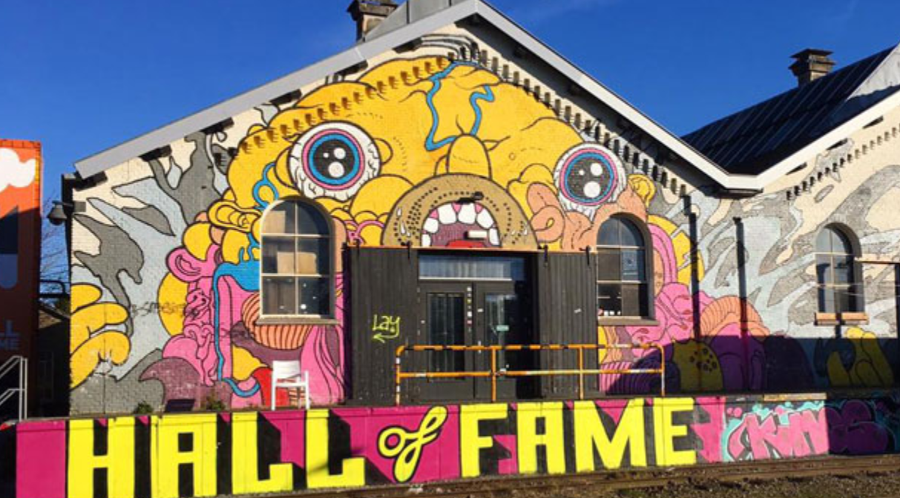
Vrijetijd Citymarketing
Les 3

Slide 2
Leerdoelen
Aan het eind van deze les kun je:
Het begrip citymarketing beschrijven
Voorbeelden geven van citymarketing
Aangeven waarom een stad aan citymarketing zou willen doen
Een stad analyseren op het gebied van citymarketing
De link leggen tussen citymarketing en leisure

Slide 3
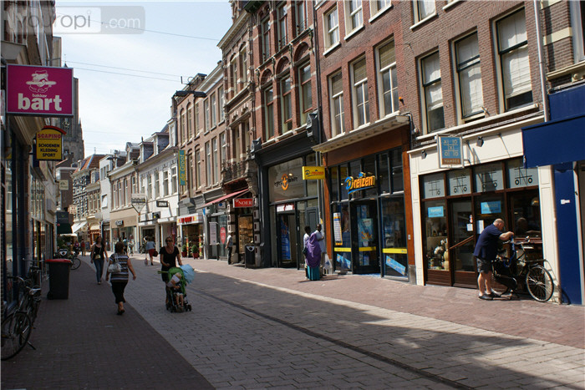
Welke stad zie je hier?
Arnhem

Slide 4
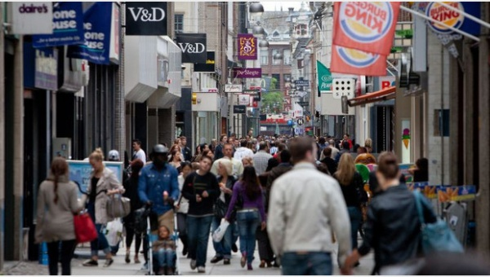
Welke stad zie je hier?
Den Bosch

Slide 5
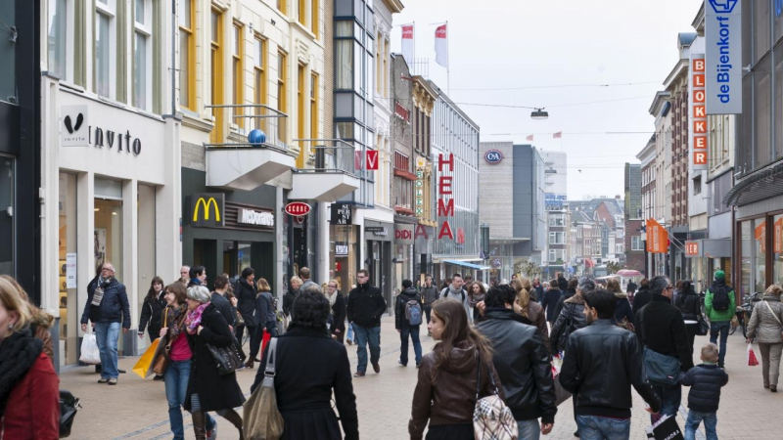
Welke stad zie je hier?
Groningen

Slide 6
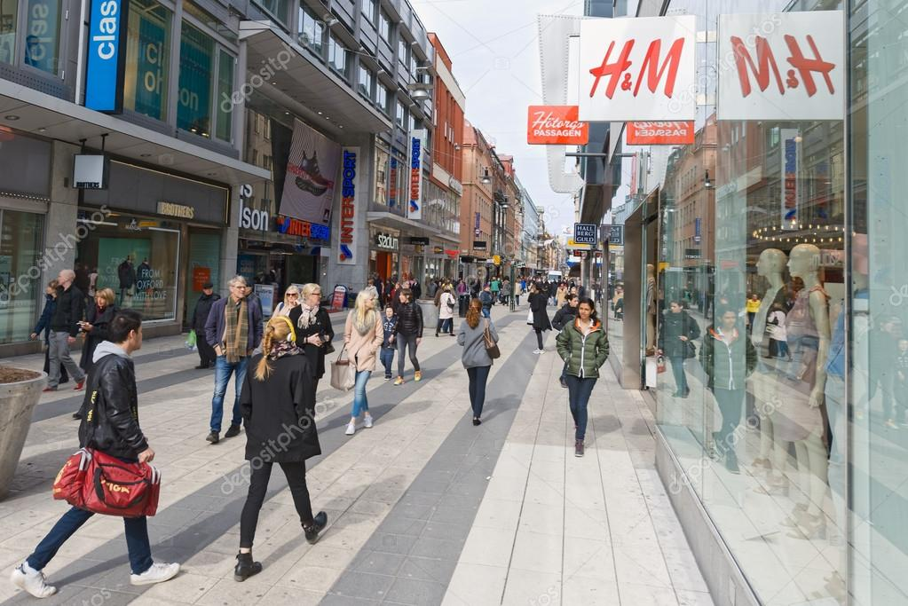
Welke stad zie je hier?
Stockholm (Zweden)

Slide 7
Concurrentie
Steden lijken steeds meer op elkaar
Gevolg: citymarketing / citybranding
Economische positie van de stad
Notes:
Je zou denken dat steden met elkaar gaan concurreren en dat er daardoor een gevarieerd aanbod ontstaat. Niets is minder waar. Steden lijken steeds meer op elkaar. Om je als stad toch te kunnen onderscheiden van andere steden wordt er steeds meer gedaan aan citymarketing. Dit vakgebied heeft als doel om steden zo goed mogelijk te positioneren tov van andere steden om zo meer bewoners, bedrijven, investeerders, studenten en bezoekers aan te trekken. Daarmee wordt de economische positie van de stad verbeterd.

Slide 8
Redenen om een stad te bezoeken
Waarom bezoek jij een stad?
Reden kunnen zijn:
Mooi / historisch centrum
Goede winkels
Goede horeca
Leuke evenementen
Aansprekend cultureel aanbod

Slide 9
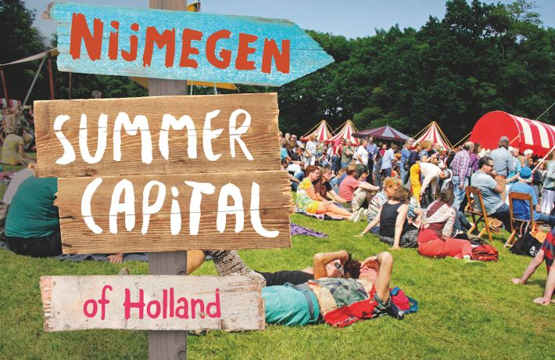
Voorbeelden van citymarketing in Nederland

Slide 10
Voorbeelden van citymarketing in de wereld

Slide 11
Mooi voorbeeld van een reactie op citymarketing

Slide 12
Waarom is Vrijetijd (leisure) belangrijk voor een stad?
Het geeft onderscheidend vermogen
Het trekt mensen naar de stad (economisch)
Meer bezoekers -> meer ondernemers
Levende stad is een leefbare stad
Gelukkigere bewoners
Sociale cohesie vergroten
Burgerparticipatie stimuleren

Slide 13
Tilburg onder de loep
https://www.tilburg.nl/stad-bestuur/stad/cultuur-vrije-tijd/
Notes:
http://www.marketingtilburg.nl/

Slide 14
Tilburg onder de loep
Onderzoek (in 5 minuten)
Wat is de identiteit van Tilburg?
Wat wil Tilburg uitstralen?
Stel dat jij een citymarketing bureau zou hebben:
1. Bedenk een nieuwe slogan voor Tilburg
2. Bedenk voor elk van onderstaande doelgroepen een passend evenement en laat de identiteit hierin terugkomen:
- jongeren 12-18
- jongeren 16- 24
- jongvolwassenen 20-35
- volwassenen 30-65jr
- ouderen 55 jr en ouder

